Slide 1
Projekt: Želim stablo OŠ FBT Leakovića Bošnjaci
Ispitivanje utjecaja automatskog zalijevanja na biljku Kavovca (Coffea Arabica)

Slide 2
Sadržaj
Sudionici:
-učenici nižih razreda, cvjećari,
-učitelji – Suzana Hudolin, Tanja Babić i Aleksandar Bojanc -Štembergar
Pribor:
-dvije biljke Coffea Arabica, posude za cvijeće, microbit i set za zalijvanje, AAA baterije, posudica za vodu, posuda za zalijevanje, metar, računalo, Hammer papir, zemlja za cvijeće, fotoapart ili mobitel, papir na koji zapisujemo mjernja
Trajanje projekta:
-45 dana

Slide 3
Ideja
Imamo dvije dvogodišnje biljke Kavovca, jednako stare, sličnih karakteristika, koje su rasle u istim uvjetima. Uvodimo ih u nove jednake uvijete, ali jednu zalijevamo automatski pomoću seta za zalijevanje, a drugu biljku zalijevamo ručno jednom tjedno. Dva do tri puta tjedno bilježimo temperaturu prostorije i vrijeme kada je temperatura izmjerena, broj uključivanja pumpe pomoću microbita, te jednom tjedno visinu biljki i broj listova, sve dokumentiramo. Učenici će kroz ovaj projekt upoznati egzotičnu biljku Kavovca, istražiti o njenom podrijetlu i staništu. Kroz mjerenja i brigu za biljke pratiti će njihov razvoj i voditi bilješke o njima.

Slide 4
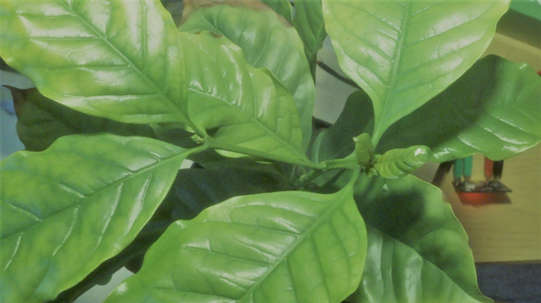
Početni podaci: 14.3.2018.
Biljka 1 (ručno zalijevanje)
-visina: 28,5 cm
-broj listova: 35
Biljka 2 (Microbit)
-visina 36,5 cm
-broj listova: 41

Slide 5
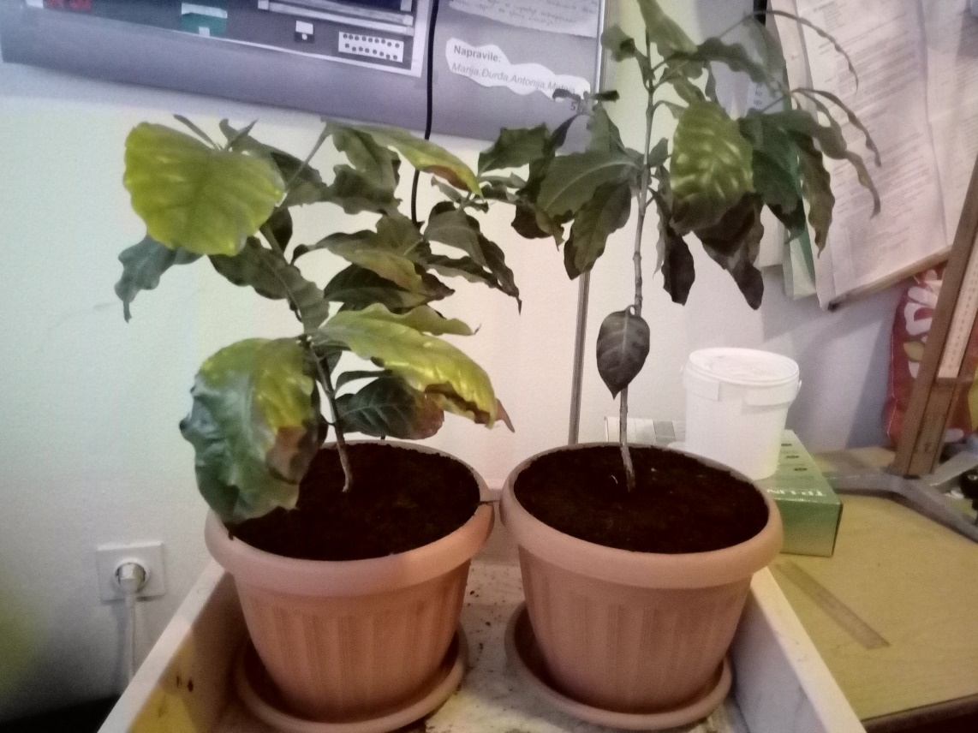
Presađivanje i prva mjerenja učenika

Slide 6
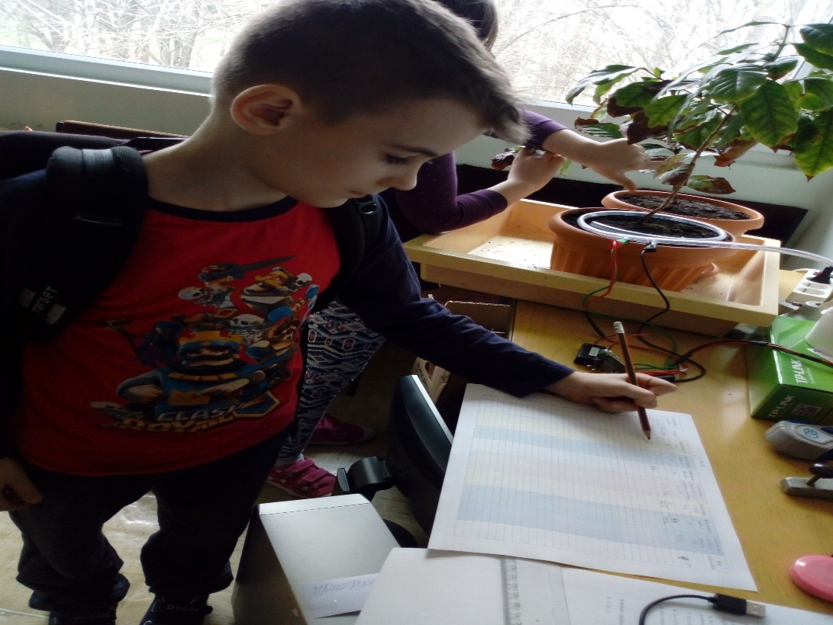
Mjerimo, zapisujemo, zalijevamo

Slide 7
Pomaže nam i Microbit

Slide 8
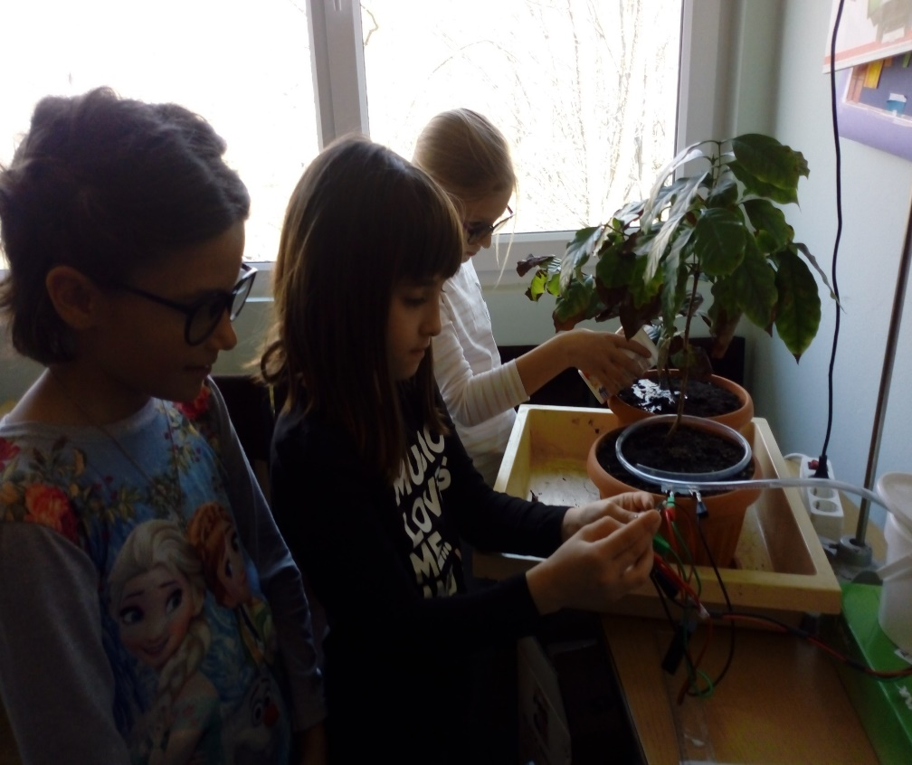
Naše biljke pokazuju tragove djelovanja zime, ali mi brinemo o njima

Slide 9
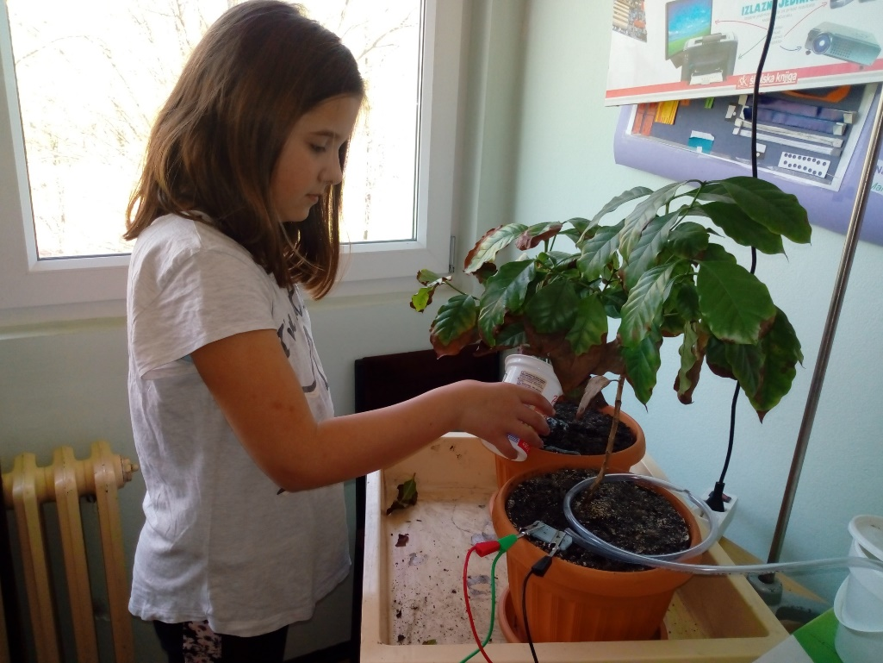
Lijepo se oporavljaju, a mi mjerimo

Slide 10
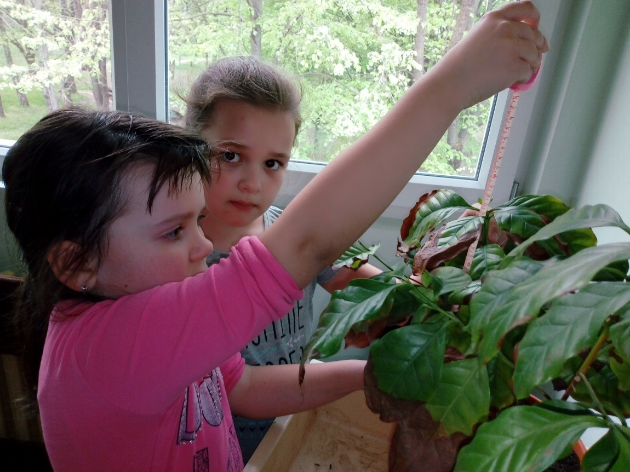
Zašto otpada suho lišće, tko je to mogao zamisliti

Slide 11
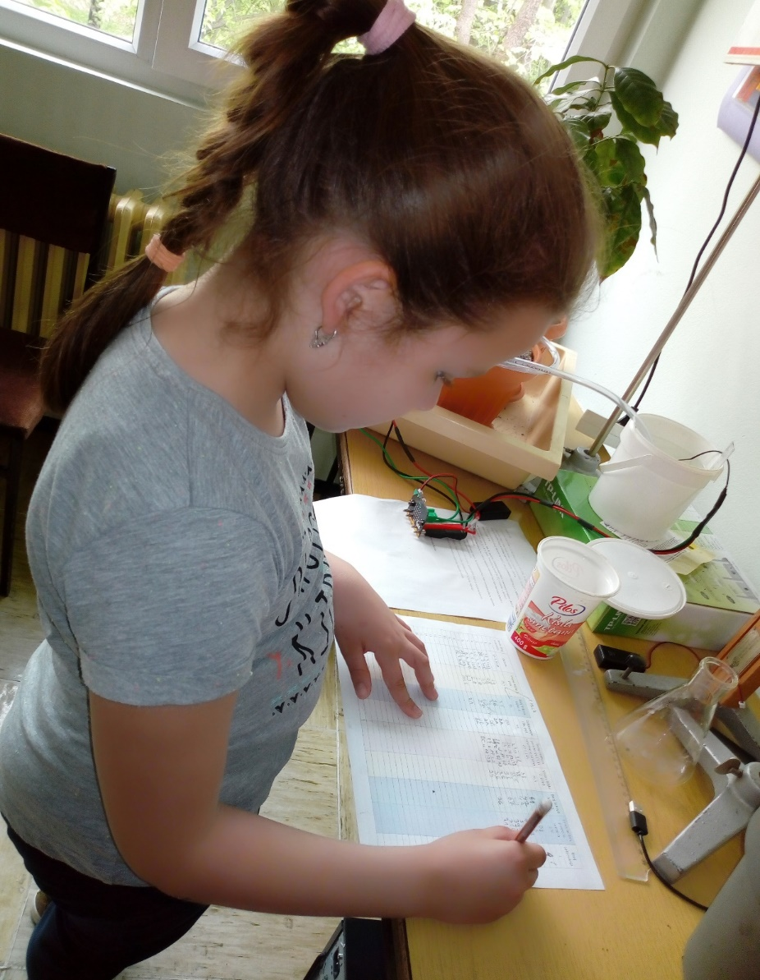
Ne radi nam pumpica, ali zato mi radimo

Slide 12
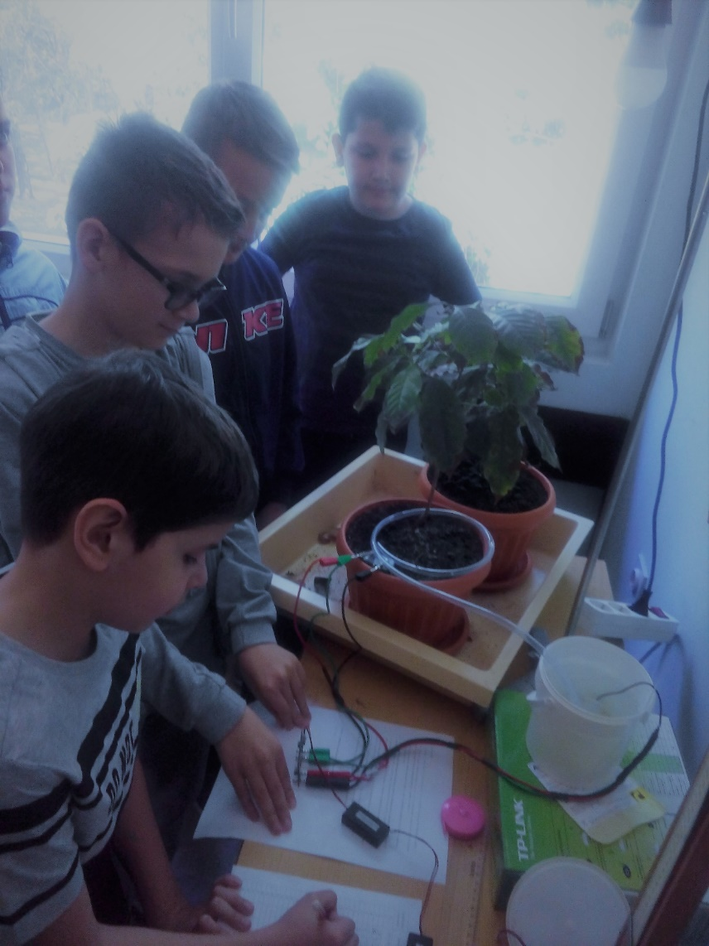
Ima nas još, pokazujemo prijateljima

Slide 13
Da ispričam drugima

Slide 14
Naša mjerenja

Slide 15
Završni podaci: 2.5.2018.
Biljka 1 (ručno zalijevanje)
-visina: 30,5 cm (narasla 2 cm)
-broj listova: 36 (1 više od početnog broja, ali 8 novih)
Biljka 2 (Microbit)
-visina 37 cm (narasla 1 cm, ali se i proširila u stranu)
-broj listova: 37 (4 manje od početnog, ali 4 nova)

Slide 16
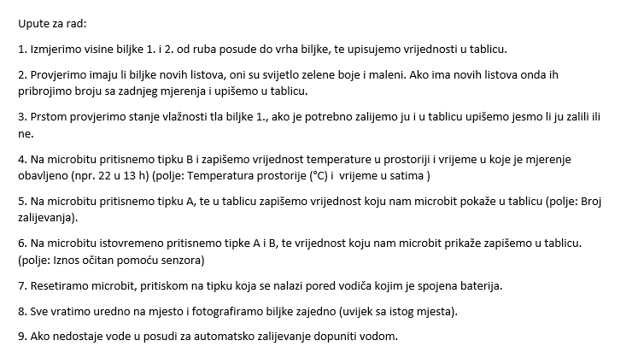
Naše upute za rad

Slide 17
Naš Microbit program

Slide 18
Zaključak
Biljke su podjednako napredovale, nismo primijetili neki poseban učinak i napredak kod biljke zalijevane Microbitom i setom za zalijevane. Obje biljke su izgubile i dobile novo lišće, mi smo se lijepo zabavili kroz brigu o njima.
Microbit i set za zalijevanje treba fino podesiti za specifične uvijete u kojima se biljka nalazi. Treba voditi računa o vrsti biljke i podlozi u kojoj se biljka nalazi, te svakako treba promijeniti način napajanja Microbita i seta za zalijevanje.
Potrošeno: 10 baterija, nekoliko litara vode, 10-ak litara zemlje za cvijeće.
Željno iščekujemo novi projekt!

Slide 19
Lijep pozdrav iz Bošnjaka

